Slide 1

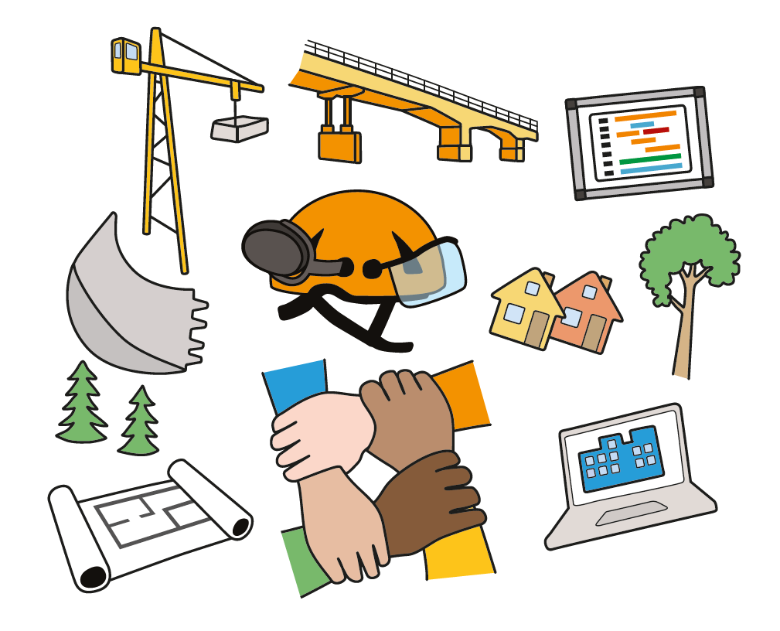
Håll Nollans säkerhetspush
20 september 2022
Klockan 13:00

Slide 2
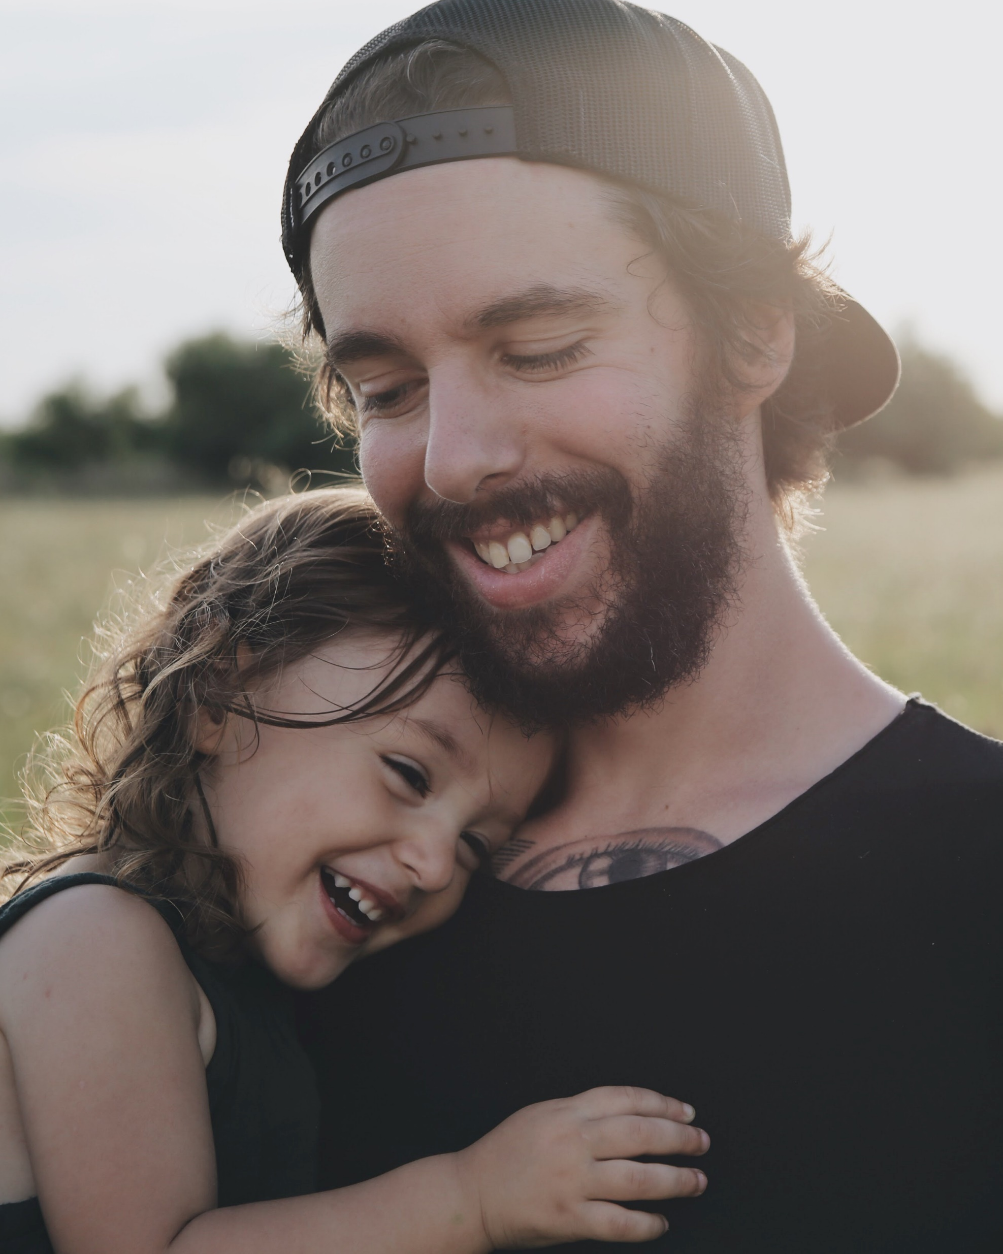
Beskrivning av aktiviteten
Säkerhetspushen avslutas med en kort aktivitet som följer upp filmens tema. Aktiviteten bygger på frågor som deltagarna får reflektera kring och huvudsyftet är just den egna reflektionen.
Bakgrunden till årets frågor är att forskning visar att goda relationer är viktiga för att bygga en säker arbetsplats. Goda relationer bygger en kultur där det är lätt att lyfta olika frågor, ex. en identifierad risk eller annat som påverkar arbetsmiljön.
Frågorna handlar om vad deltagarna gör, i sin roll idag, för att bidra till en ökad säkerhet genom att skapa goda relationer på arbetsplatsen och vilka roller de tycker är viktiga att ha goda relationer med.
Vi uppmuntrar även att låta någon eller några av deltagarna dela med sig av sina reflektioner.
hallnollan.se Samverkan för noll olyckor
i byggbranschen

Slide 3
Information inför val av aktivitetsvariant
Aktiviteten går att genomföra på olika sätt, vilka vi valt att kalla varianter. De olika varianterna bygger på samma två grundfrågor som deltagarna får reflektera över och de något mer omfattande varianterna innehåller fler följdfrågor och mer reflektion.
På följande sidor finns de olika varianterna beskrivna. Ni väljer själva vilken aktivitetsvariant som passar bäst i er organisation. Anpassa gärna den variant ni väljer så att den passar just er verksamhet och just den arbetsplats ni är på.
Till samtliga varianter finns möjlighet för deltagarna att svara på frågorna digitalt i sin telefon och få sina svar på mail. Svaren lagras anonymt och en sammanställning kommer att delas med samordnaren i efterhand. Håll Nollan kan komma att använda svaren och vi hoppas att även ni vill jobba vidare med dem.
Väljer ni att genomföra den utökade varianten med workshop vid senare tillfälle är det bra att använda den digitala möjligheten att samla in reflektioner.
hallnollan.se Samverkan för noll olyckor
i byggbranschen

Slide 4
Beskrivning av de olika varianterna
BAS-varianten – tid 2-4 min;
Deltagarna reflekterar kring två frågor; möjlighet finns att sedan låta några personer dela vad de tänkt eller pratat om.
MELLAN-varianten – tid 3-6 min;
Deltagarna reflekterar kring tre frågor; möjlighet finns att sedan låta några personer dela vad de tänkt eller pratat om.
UTÖKAD-variant 1 – tid 10-15 min;
Deltagarna reflekterar kring fem frågor; möjlighet finns att sedan låta några personer dela vad de tänkt eller pratat om.
UTÖKAD-variant 2 – workshop
Någon av varianterna BAS, MELLAN, UTÖKAD 1 väljs och kombineras med en uppföljande workshop. Vid denna får ni möjlighet att konkretisera svaren på frågorna och göra dem till aktiviteter ni kan jobba vidare med och följa upp.
hallnollan.se Samverkan för noll olyckor
i byggbranschen

Slide 5
BAS-varianten – tid: ca 2-4 minuter
I BAS-varianten instrueras deltagarna att reflektera kring två frågor.
Steg 1:
Instruera deltagarna att antingen resonera själv eller med personen bredvid sig. Be dem gärna att svara på frågorna med hjälp av den digitala lösningen som finns här: hallnollan.se/aktivitet-bas, dit länkar även QR-koden som syns på nästa sida. Då får de sina svar på mail och slipper komma ihåg dem.
Efter detta steg går det att avsluta övningen, men vi föreslår att även nästa steg genomförs för bästa resultat.
Steg 2:
Låt sedan några personer berätta vad de tänkt på eller pratat om. Den som håller i övningen får gärna följa upp svaren kort genom att fylla i/själv reflektera.
Frågor:
Vad kan du göra i din roll för att bidra till goda relationer?
Vilka viktiga att ha goda relationer med?
Tips! Känns det svårt att få någon/några att prata, kan du gärna inleda med att antingen dela dina egna tankar eller att du i förväg kommit överens med någon annan närvarande att dela sina tankar.
hallnollan.se Samverkan för noll olyckor
i byggbranschen

Slide 6
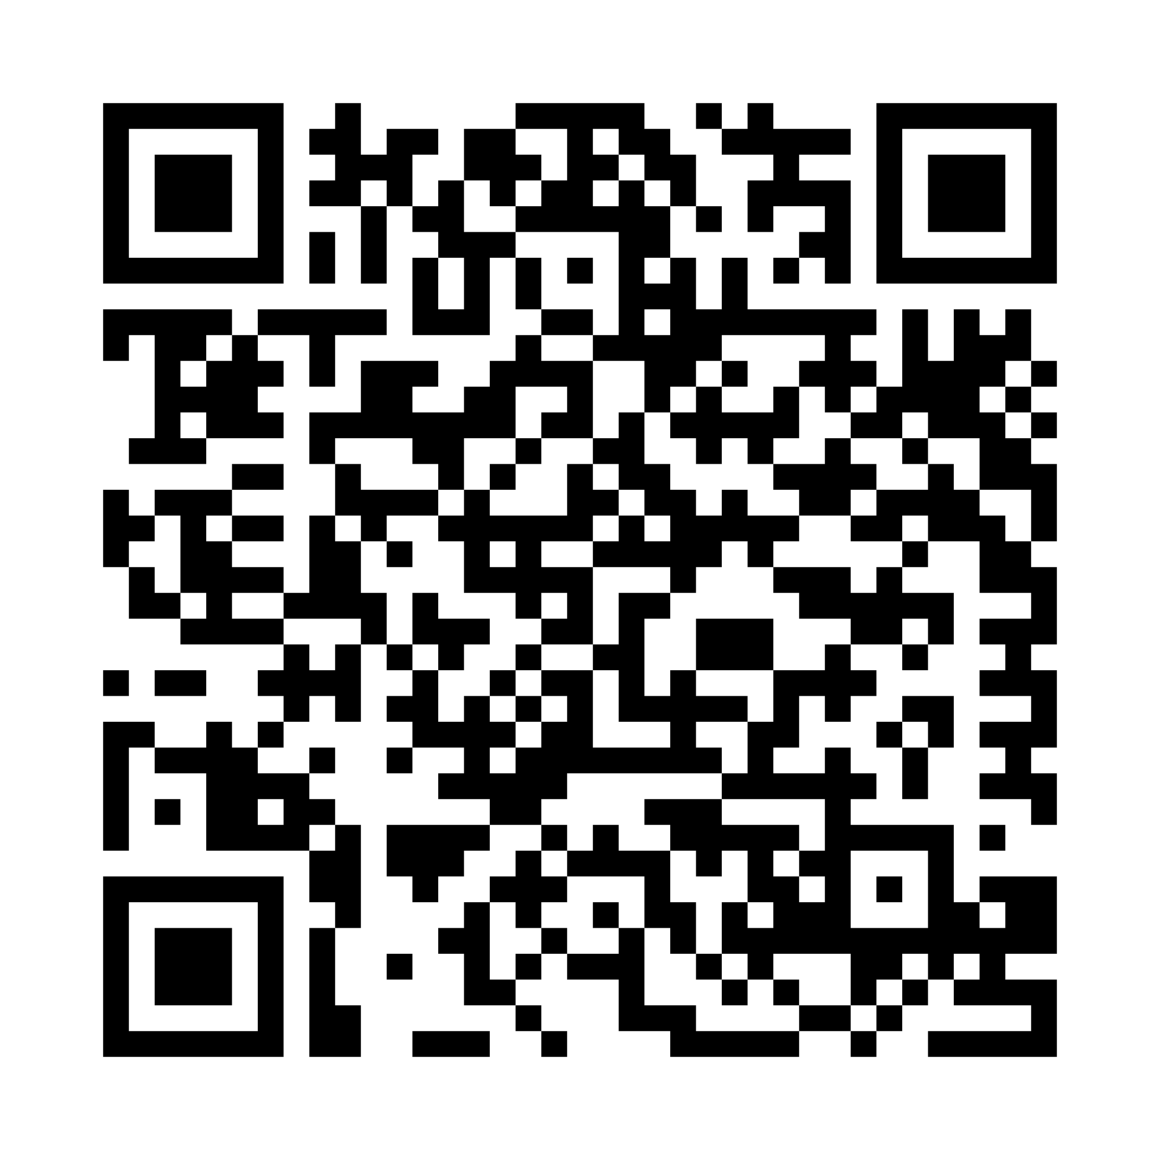
Denna bild kan användas under säkerhetspushen för att visa frågorna på en skärm eller med projektor. QR-koden länkar till den digitala lösningen för att svara på frågorna.
(Justera denna bilden så den passar er och plocka sedan bort denna orangea ruta)
Aktivitet Håll Nollans säkerhetspush 2022
Reflektera över:
Vad kan du göra i din roll för att bidra till goda relationer?
Vilka är viktiga att ha goda relationer med?
Tips! Svara på frågorna här
hallnollan.se Samverkan för noll olyckor
i byggbranschen

Slide 7
Denna bild kan användas under säkerhetspushen för att visa frågorna på en skärm eller med projektor. QR-koden länkar till den digitala lösningen för att svara på frågorna.
(Justera denna bilden så den passar er och plocka sedan bort denna orangea ruta)
Activity - a push for safety awareness, Håll Nollan
Reflect on:
How can you, in your role, contribute to creating good relationships at work?
Who are important to have good relationships with?
Answer the questions here:
hallnollan.se Samverkan för noll olyckor
i byggbranschen

Slide 8
MELLAN-varianten – tid: ca 3-6 minuter
I MELLAN-varianten instrueras deltagarna att reflektera kring tre frågor.
Steg 1:
Instruera deltagarna att resonera själv, två och två eller i grupp om tre. Be dem gärna att svara på frågorna med hjälp av den digitala lösningen som finns här: hallnollan.se/aktivitet-mellan, dit länkar även QR-koden som syns på nästa sida. Då får de sina svar på mail och slipper komma ihåg dem.
Efter detta steg går det att avsluta övningen, men vi föreslår att även nästa steg genomförs för bästa resultat.
Steg 2:
Låt sedan 2-3 grupper berätta vad de tänkt på eller pratat om. Den som håller i övningen får gärna följa upp svaren kort genom att fylla i/själv reflektera.
Frågor:
På vilket sätt tänker du att goda relationer är viktiga för säkerheten?
Vad kan du göra i din roll för att bidra till goda relationer?
Vilka är viktiga att ha goda relationer med?
Tips! Känns det svårt att få någon/några att prata, kan du gärna inleda med att antingen dela dina egna tankar eller att du i förväg kommit överens med någon annan närvarande att dela sina tankar.
hallnollan.se Samverkan för noll olyckor
i byggbranschen

Slide 9
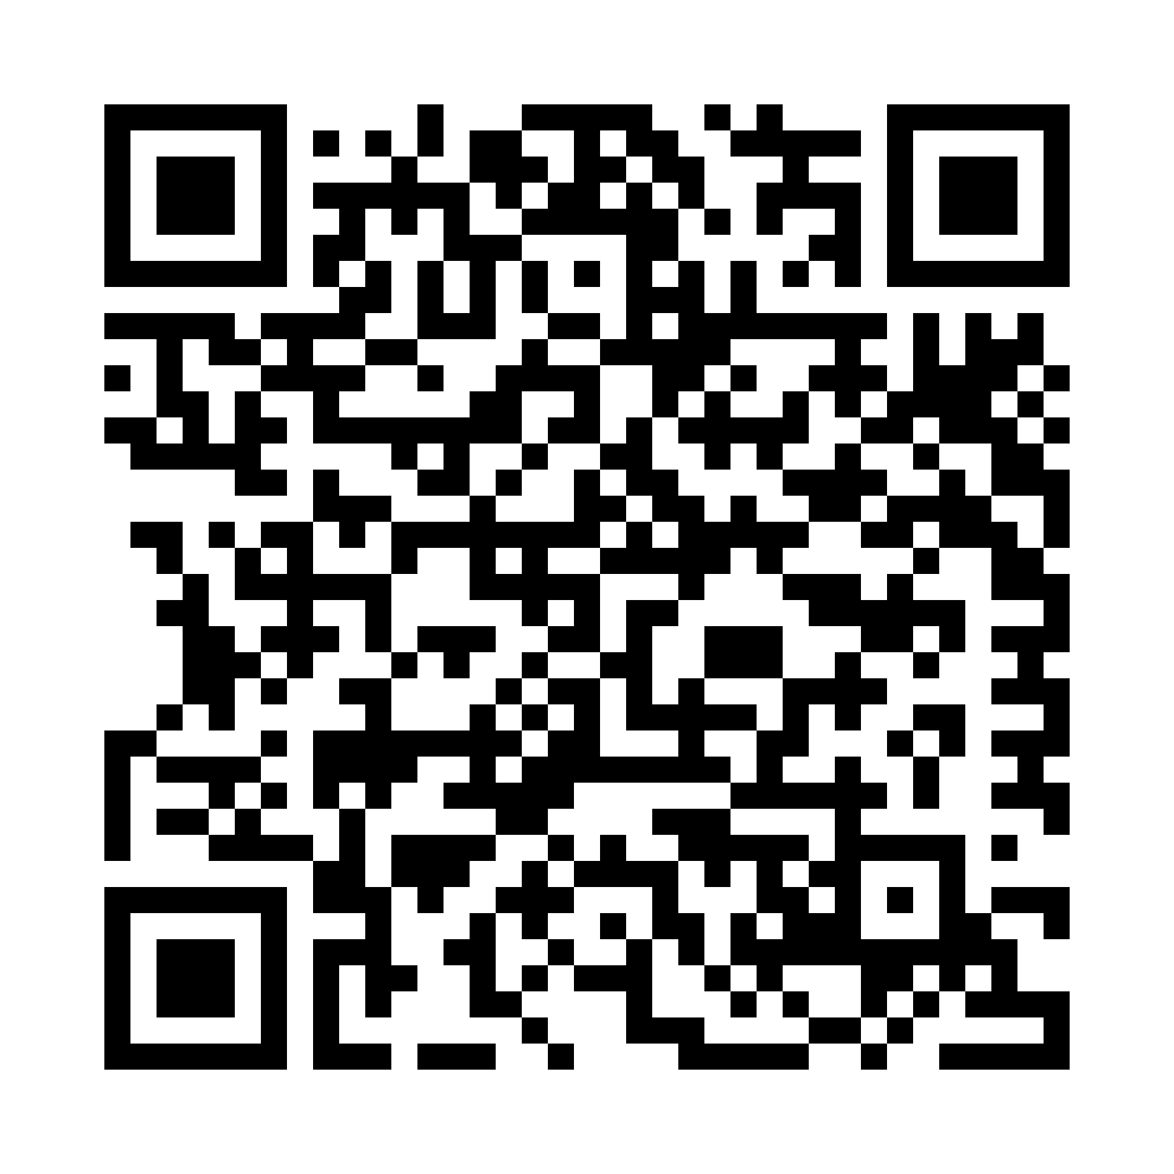
Denna bild kan användas under säkerhetspushen för att visa frågorna på en skärm eller med projektor. QR-koden länkar till den digitala lösningen för att svara på frågorna.
(Justera denna bilden så den passar er och plocka sedan bort denna orangea ruta)
Aktivitet Håll Nollans säkerhetspush 2022
Reflektera över:
På vilket sätt tänker du att goda relationer är viktiga för säkerheten?
Vad kan du göra i din roll för att bidra till goda relationer?
Vilka är viktiga att ha goda relationer med?
Tips! Svara på frågorna här:
hallnollan.se Samverkan för noll olyckor
i byggbranschen

Slide 10
Denna bild kan användas under säkerhetspushen för att visa frågorna på en skärm eller med projektor. QR-koden länkar till den digitala lösningen för att svara på frågorna.
(Justera denna bilden så den passar er och plocka sedan bort denna orangea ruta)
Activity - a push for safety awareness, Håll Nollan
Reflect on:
In what way do you think good relationships are important for a safe work environment?
How can you, in your role, contribute to creating good relationships at work?
Who are important to have good relationships with?
Answer the questions:
hallnollan.se Samverkan för noll olyckor
i byggbranschen

Slide 11
UTÖKAD – första varianten, på plats – tid: ca 10-15 minuter
I den utökade varianten instrueras deltagarna att reflektera kring fem frågor.
Steg 1:
Instruera deltagarna att resonera själv, två och två eller i grupp om tre. Be dem gärna att svara på frågorna med hjälp av den digitala lösningen som finns här: hallnollan.se/aktivitet-utokad, dit länkar även QR-koden som syns på nästa sida. Då får de sina svar på mail och slipper komma ihåg dem.
Efter detta steg går det att avsluta övningen, men vi föreslår att även nästa steg genomförs för bästa resultat.
Steg 2:
Låt sedan så många som hinns med berätta vad de tänkt på eller pratat om.
Frågor:
På vilket sätt tänker du att goda relationer är viktiga för säkerheten?
Vad kan du göra i din roll för att bidra till goda relationer?
Vilka är viktiga att ha goda relationer med?
På en skala från 1 till 10, hur bra är vi på att skapa bra relationer på vår arbetsplats?
Vad skulle vi kunna bli ännu bättre på? Vad behöver vi i så fall hjälp med?
Tips! Känns det svårt att få någon/några att prata, kan du gärna inleda med att antingen dela dina egna tankar eller att du i förväg kommit överens med någon annan närvarande att dela sina tankar.
Hallnollan.se samverkan för noll olyckor
i byggbranschen

Slide 12
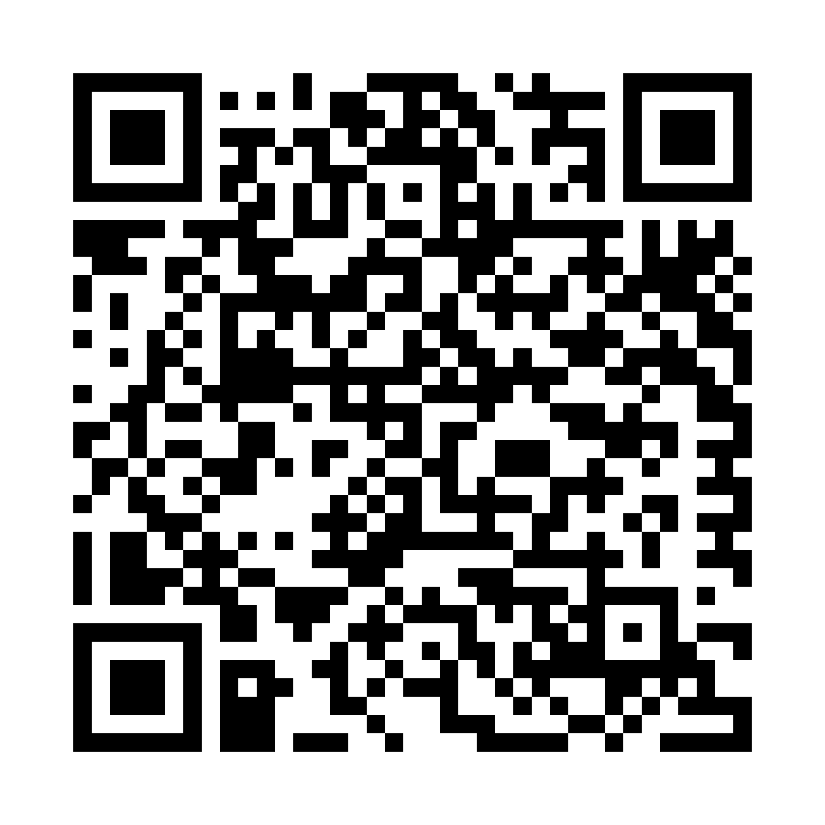
Denna bild kan användas under säkerhetspushen för att visa frågorna på en skärm eller med projektor. QR-koden länkar till den digitala lösningen för att svara på frågorna.
(Justera denna bilden så den passar er och plocka sedan bort denna orangea ruta)
Aktivitet Håll Nollans säkerhetspush 2022
Reflektera över:
På vilket sätt tänker du att goda relationer är viktiga för säkerheten?
Vad kan du göra i din roll för att bidra till goda relationer?
Vilka är viktiga att ha goda relationer med?
På en skala från 1 till 10, hur bra är vi på att skapa bra relationer på vår arbetsplats?
Hur skulle vi kunna bli ännu bättre? Vad behöver vi i så fall hjälp med?
Tips! Svara på frågorna här:
hallnollan.se Samverkan för noll olyckor
i byggbranschen

Slide 13
Denna bild kan användas under säkerhetspushen för att visa frågorna på en skärm eller med projektor. QR-koden länkar till den digitala lösningen för att svara på frågorna.
(Justera denna bilden så den passar er och plocka sedan bort denna orangea ruta)
Activity - a push for safety awareness, Håll Nollan
Reflect on:
In what way do you think good relationships are important for a safe work environment?
How can you, in your role, contribute to creating good relationships at work?
Who are important to have good relationships with?
On a scale from 1 to 10, how good are we at creating good relationships on our site?
How can we be even better? What help do we need to improve?
Answer the questions:
hallnollan.se Samverkan för noll olyckor
i byggbranschen

Slide 14
UTÖKAD – andra varianten, workshop vid senare tillfälle
I den andra utökade varianten genomförs aktiviteten som någon av de andra varianterna och följs upp av en workshop.
Som någon av de andra varianterna (BAS, mellan, utökad), men en tid avsätts längre fram för genomförande av uppföljande workshop. Ni väljer hur många frågor ni vill gå igenom under säkerhetspushen och under workshopen jobbar ni sedan vidare med resultatet/förslagen och går igenom och diskuterar kring de sista frågorna.
I workshopen ska tid för reflektion i grupp finnas och vi uppmuntrar till diskussion kring frågorna. Vid detta tillfälle får ni möjlighet att konkretisera svaren på frågorna och göra dem till aktiviteter ni kan jobba vidare med och följa upp.
Samtliga frågor:
På vilket sätt tänker du att goda relationer är viktiga för säkerheten?
Vad kan du göra i din roll för att bidra till goda relationer?
Vilka är viktiga att ha goda relationer med?
På en skala från 1 till 10, hur bra är vi på att skapa bra relationer på vår arbetsplats?
Vad skulle vi kunna bli ännu bättre på? Vad behöver vi i så fall hjälp med?
Hallnollan.se samverkan för noll olyckor
i byggbranschen

